Slide 1
CHÀO MỪNG CÁC EM ĐẾN VỚI TIẾT HỌC
GV: Chu Thị Trâm

Slide 2
CÙNG BÉ DIỆT MUỖI

Slide 4
15 – 9 – 5 = ?
1
2
3
4

Slide 5
17 – 9 =
7
6
8
9

Slide 6
12 – 9 =
1
2
3
4

Slide 7
Điền dấu >; <; = vào ô trống:
18 – 9 8
A. >
B. =
C. <

Slide 8
Điền dấu >; <; = vào ô trống:
15 – 6 17 – 9
A. >
B. =
C. <

Slide 9
Tiết 2

Slide 10
3
b) Tính:
11 – 3 – 1 17 – 2 – 6
15 – 4 – 5 14 – 7 – 5
= 8 – 1
= 15 – 6
= 7
= 9
= 9 – 5
= 7 – 5
= 4
= 2

Slide 11
4
Chọn số trừ trong các số đã cho và tính hiệu:
11 – 1 = 10
11 – 2 = 9
11 – 3 = 8
11 – 4 = 7
11 – 5 = 6
11 – 6 = 5
11 – 7 = 4
11 – 8 = 3
11 – 9 = 2
12 – 1 = 11
12 – 2 = 10
12 – 3 = 9
12 – 4 = 8
12 – 5 = 7
12 – 6 = 6
12 – 7 = 5
12 – 8 = 4
12 – 9 = 3
12 – 6 = 6
11 – 4 = 7
11 –
12 –
7
2
6
4
5
1
3
9
8

Slide 12
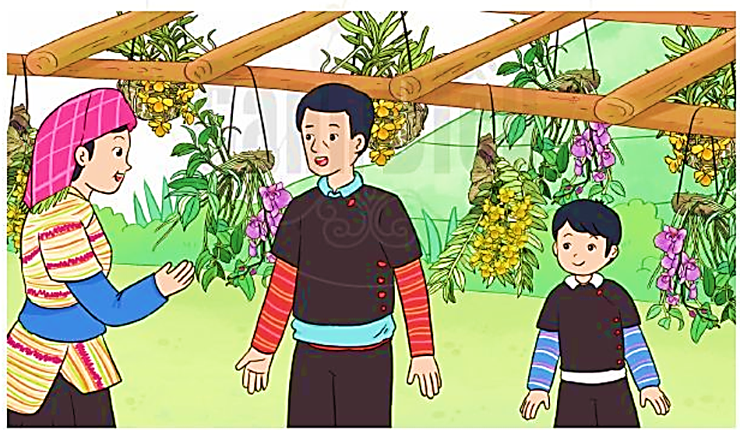
5
Bác Súa có 15 giò phong lan, bác đã bán đi 7 giò. Hỏi bác Súa còn lại bao nhiêu giờ phong lan?
Phép tính: =
Trả lời: Bác Súa còn lại giò phong lan.
?
7
15
?
-
?
?
8
13
?

Slide 13
CỦNG CỐ - DẶN DÒ

Slide 14
THANK YOU TẠM BIỆT VÀ HẸN GẶP LẠI.

